Slide 1
Service Energy Monitor

Slide 2
Résumé du projet
But : conceptualiser et coder des api afin de permettre aux clients d’un serveur de surveiller leur conso énergétique sur ce même serveur
Outils : postgresql, influxdb, go et python

Slide 3
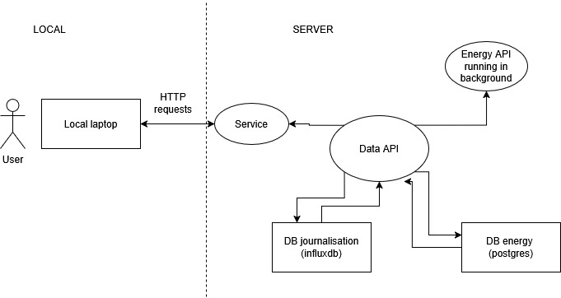
L’architecture du projet

Slide 4
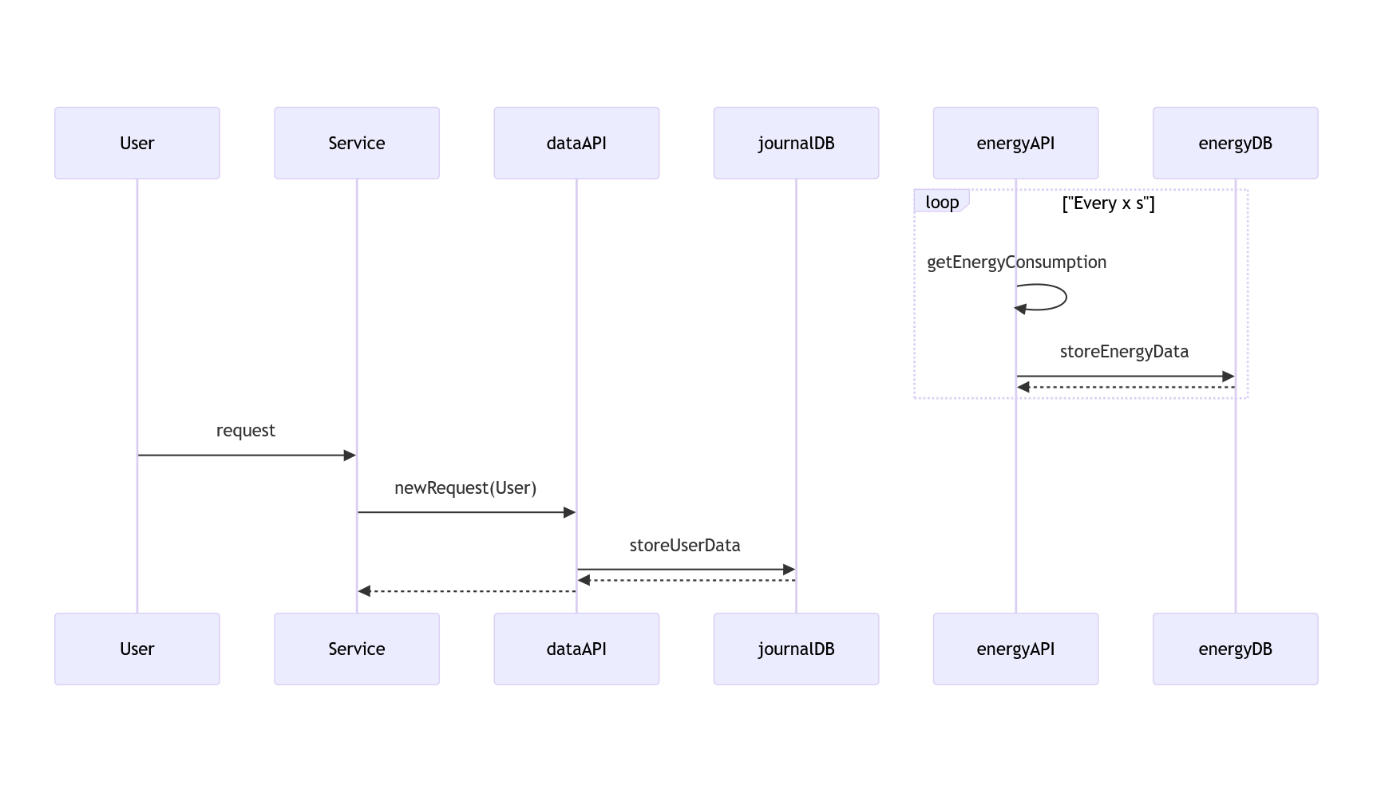
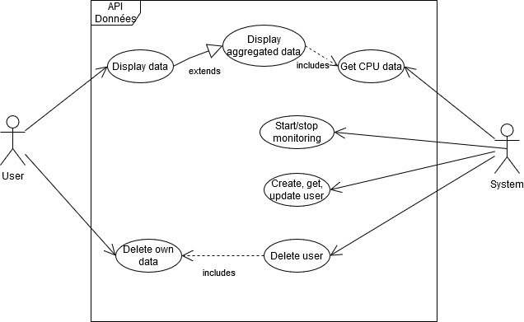

Slide 5
Implémentation
Modèle MVC
API faites en go
Utilisation de gin pour simuler un serveur
Simulation de requêtes clientes avec python
Bases de données postgres / influxdb

Slide 6
Résultats
Résultats corrects en local mais manque de tests approfondis (peu d’utilisateurs / de simulations par exemple… )
Déploiement sur Grid5000 adapté pour Linux

Slide 7
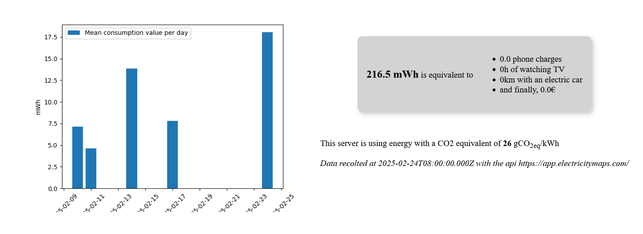
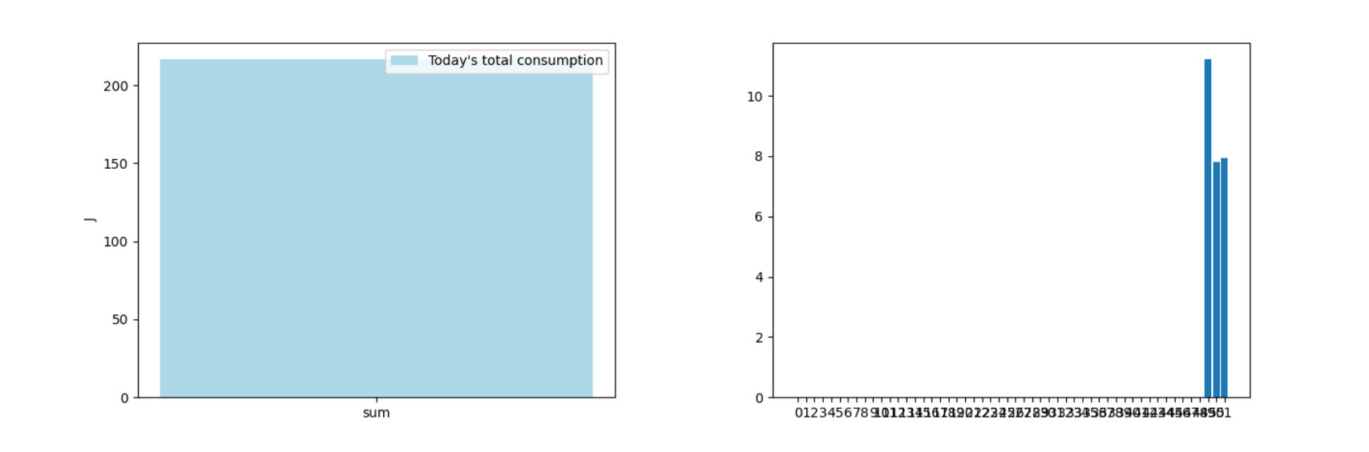
Résultats

